Slide 1
빅데이터 분석 개론

Slide 2
강의내용
1장 빅데이터
빅데이터에 대한 정의, 빅데이터의 처리와 분석과 관련된 기술들,
관련 직업분야와 국내외 자격증에 대해서 알아봅니다.
빅데이터와 빅데이터 분석
직업분류와 자격증
인공지능과의 관계
정보보호법과 마이데이터

Slide 3
1.1 빅데이터란?
빅데이터는 기존에 데이터를 처리하는 응용 소프트웨어로는 수집하거나
저장 및 분석하기 어려운 방대한 양의 데이터를 의미하며 이러한 데이터
로부터 가치를 추출하고, 결과를 분석하는 기술
그러나 빅데이터는 수많은 사람의 정보로 구성되므로 인터넷을 사용하면서
남긴데이터를 무분별하게 수집하거나, 보안상의 문제로 개인정보가 유출될
때 사생활이 침해될 수 있다.

Slide 4
1.1 빅데이터란?
특히 의료분야에서 빅데이터에 대한 잘못된 분석의 결과는 처방과 치료의 오남용을 가져올 수 있으며, 여기에는 개인의 신체적 특징이 포함된 민감한 정보이므로 개인의 동의 없이 또는 이를 무시하고 사용될 때 사회적으로나 윤리적으로 문제가 발생.
따라서 빅데이터의 사용 전에 전제가 되어야 하는 것은 무분별한 개인의
정보를 보호하고, 윤리적인 문제점을 고려해야만 한다.

Slide 5
1.1 빅데이터란?
빅데이터의 특성(5V) : 규모(Volume), 속도(Velocity),
다양성(Variety), 정확성(Veracity), 가치(Value)
규모 : 빅데이터의 첫 번째 특징으로 존재하는 데이터의 양
속도 : 데이터가 생성되는 속도와 데이터가 이동하는 속도
다양성 : 데이터 유형의 다양성
정형(structured data), 비정형(unstructured data) 또는
반정형(semi-structured data) 데이터의 유형으로 구분

Slide 6
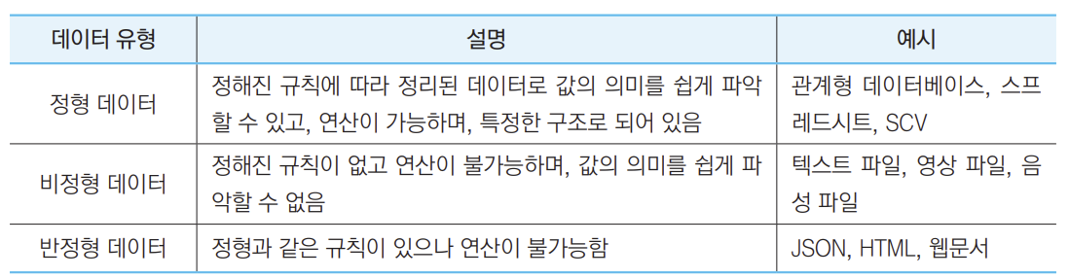
1.1 빅데이터란?
📌 SCV는 여러 시스템에 흩어져 있는 고객 데이터를 하나로 통합해 **고객 1명당 하나의 통합 프로필(뷰)
즉, 고객에 대한 모든 정보를 한 화면에서 볼 수 있도록 만든 통합 정형 데이터 구조
📌 JavaScript Object Notation : 데이터를 저장하고 전송하기 위한 텍스트 기반 데이터 교환 형식
과거에는 분석하거나 의미를 파악하기가 어려웠던 비정형 데이터를
분석함으로써 빅데이터의 탄생에 큰 역할을 담당하였다.

Slide 7
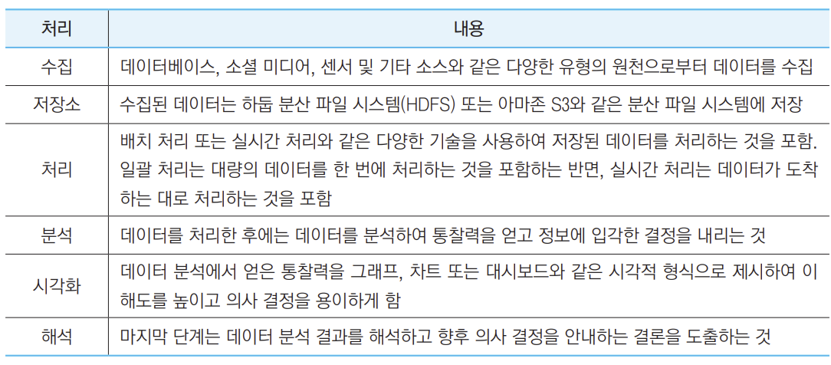
1.2 빅데이터 처리와 분석
처리 프로세스가 항상 선형적인 것은 아니며, 서로 다른 단계를
반복하거나 동시에 수행할 수 있다.

Slide 8
1.2 빅데이터 처리와 분석
빅데이터 분석은 머신러닝, 데이터 마이닝, 자연어 처리 등 첨단 분석 기법을 활용해 의사결정을 내리고 프로세스를 개선할 수 있는 패턴과 통찰력을 파악하는 것 등을 포함.
빅데이터를 처리하고 분석하려면 Hadoop, Apache Spark, NoSQL 데이터베이스와 같은 전문화된 도구와 기술이 필요.
이러한 도구는 대량의 데이터를 처리하고, 처리 워크로드를 여러 시스템 또는
서버에 분산하며, 복잡한 분석 및 데이터 마이닝 기술을 지원하도록 설계

Slide 9
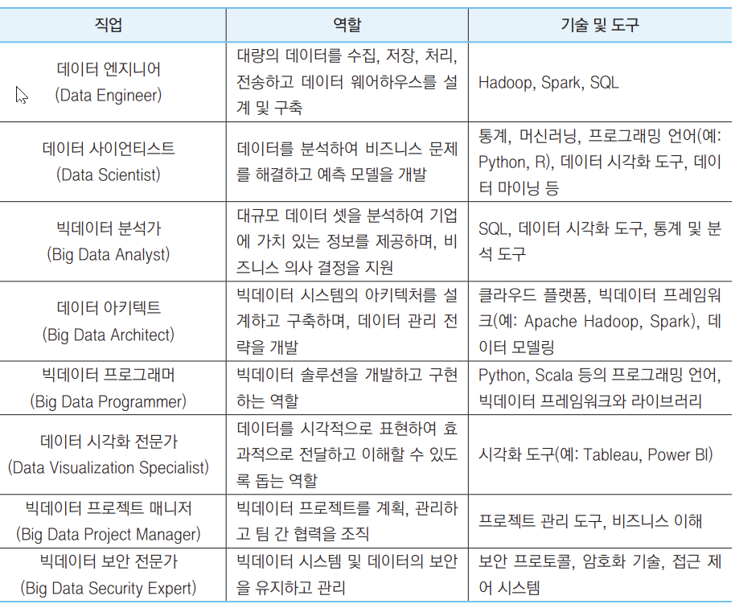
1.3 빅데이터 관련 직업 분류와 자격증
국외분류

Slide 10
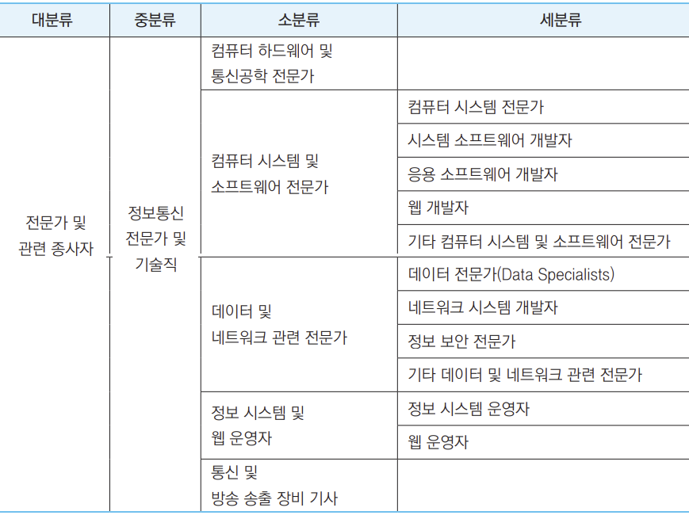
1.3 빅데이터 관련 직업 분류
한국표준 직업분류

Slide 11
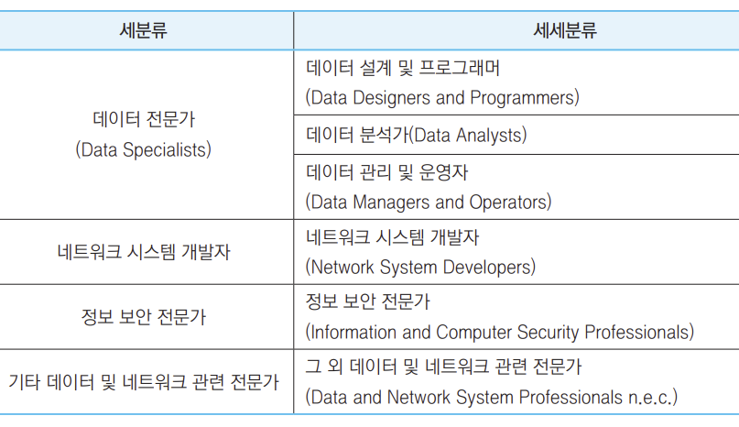
1.3 빅데이터 관련 직업 분류
한국표준 직업분류
세분류

Slide 12
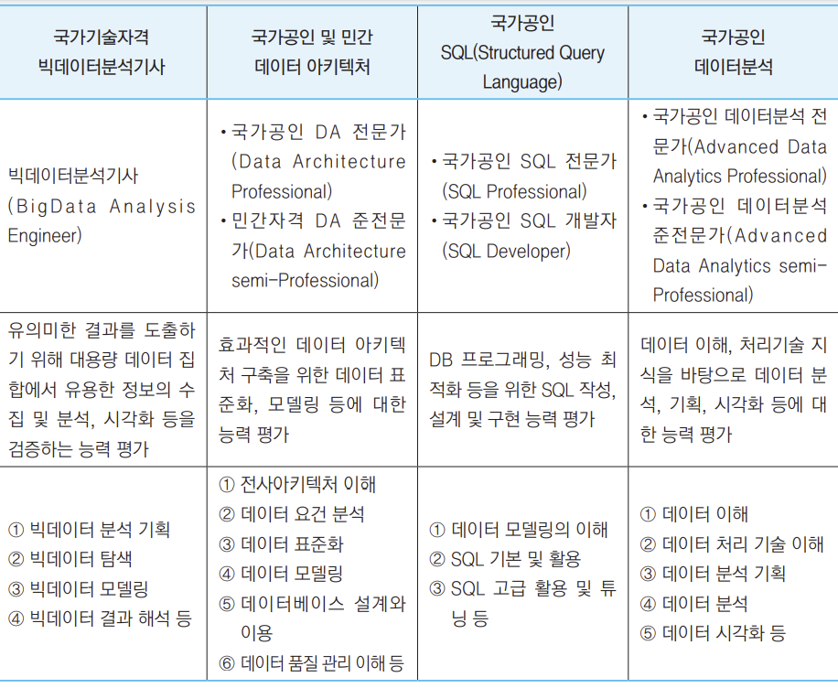
1.3 빅데이터 관련 자격증 (국내)
한국데이터산업진흥원 주관
데이터 자격 검정시험

Slide 13
1.3 빅데이터 관련 자격증 (국내)
사단법인 한국정보과학진흥협회
∎ 빅데이터 큐레이터(BigData Curator)
한국산업인력관리공단
∎사회조사분석사(Survey Analyst)
∎정보관리기술사(Professional Engineer Information Management)
∎정보처리기사(Engineer Information Processing)
∎정보처리산업기사(Industrial Engineer Information Processing)

Slide 14
1.3 빅데이터 관련 자격증 (국외)
∎AWS Certified Data Analytics : 아마존 웹 서비스(Amazon Web Ssevices)
∎Certification of Professional Achievement in Data Sciences
∎Certified Analytics Professional (CAP)
∎CDP Data Analyst
∎CompTIA Data Plus
∎Google Data Analytics Professional Certificate
∎IBM Data Analyst Professional Certificate
∎Microsoft Certified: Power BI Data Analyst Associate
∎Open Certified Data Scientist
∎SAS Statistical Business Analyst Professional Certificate
∎SAS Certified Data Scientist

Slide 15
1.3 빅데이터 관련 자격증 (국외)
∎AWS Certified Data Analytics : 아마존 웹 서비스(Amazon Web Ssevices)
∎Certification of Professional Achievement in Data Sciences
∎Certified Analytics Professional (CAP)
∎CDP Data Analyst
∎CompTIA Data Plus
∎Google Data Analytics Professional Certificate
∎IBM Data Analyst Professional Certificate
∎Microsoft Certified: Power BI Data Analyst Associate
∎Open Certified Data Scientist
∎SAS Statistical Business Analyst Professional Certificate
∎SAS Certified Data Scientist

Slide 16
1.4 빅데이터와 인공지능
빅데이터와 인공지능은 현대 기술 분야에서 밀접하게 관련이 있으며, 서로 상호보완적인 관계에 있다.
빅데이터는 인공지능의 학습과 발전을 위한 연료 역할을 하고 있고, 인공지능은
이러한 데이터를 분석하고 활용하여 지능적인 결정을 내리는 기술.
따라서 데이터가 부족하다면 인공지능 모델은 충분한 학습 데이터를 확보하지
못하므로 정확한 결과를 도출하기 어려워지기 때문에 이러한 상호보완적인 관계는 두 기술이 서로 발전하고 혁신을 이루는 데 중요한 역할을 한다.

Slide 17
1.4 빅데이터와 인공지능
온라인 쇼핑몰을 운영하는 전자상거래 기업이 매출 실적을 높이기 위해
빅데이터와 인공지능을 활용한 예(단계)
데이터 수집 : 온라인 쇼핑몰을 통해 수많은 고객 행동 데이터가 생성되는데
이 데이터에는 고객의 구매 이력, 검색 기록, 제품 평가 등이 포함
2. 데이터 전처리 : 수집된 데이터는 전처리 과정을 거쳐야 합니다. 빅데이터 전문가들은 데이터를 정제하고 필요한 형태로 가공하여 데이터베이스에 저장. 예를 들어, 결측값 처리, 이상값 제거, 데이터 형식 표준화 등의 작업이 이루어짐

Slide 18
1.4 빅데이터와 인공지능
3. 데이터 분석과 학습 : 수집된 데이터를 바탕으로 인공지능 기술을 사용하여 고객의 구매 패턴을 분석. 기계 학습 알고리즘은 고객의 이전 구매 이력, 검색 기록, 관심사 등을 분석하여 고객의 취향을 학습하고, 이를 활용하여 고객이 선호하는 제품, 구매 빈도, 특정 시간대의 구매 성향 등을 예측.
4. 결과 해석과 의사 결정 : 분석된 결과를 기반으로 마케팅 전략을 구상하는데 특정한 개인에게 할인 쿠폰을 제공하거나, 특정 상품을 추천하는 등의 개인화된 마케팅 전략을 수립.
학습된 모델은 고객 개인에게 제품 추천을 제공하고, 고객이 추천된 제품을 구매하면, 해당 정보는 다시 데이터베이스에 기록되어 모델의 성능을 개선하는데 활용.

Slide 19
1.5 개인정보보호와 정보활용
데이터 3법 : 개인정보 보호법」, 「신용정보의 이용 및 보호에 관한 법률(약칭 : 신용정보법)」, 「정보통신망 이용촉진 및 정보보호 등에 관한 법률(약칭 : 정보통신망법)」
개인정보 보호법의 주요 개정 내용
• 가명정보 개념 도입 및 동의없이 사용가능한 범위의 구체화
• 데이터 활용에 따른 개인정보 처리자의 책임 강화
• 개인정보의 관리·감독체계를 일원화(개인정보보호 위원회)

Slide 20
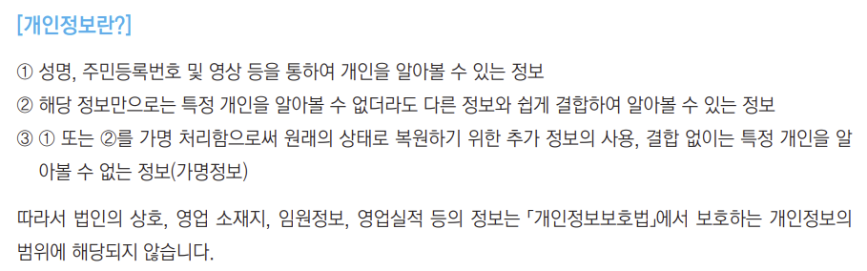
1.5.1 개인정보 보호법

Slide 21
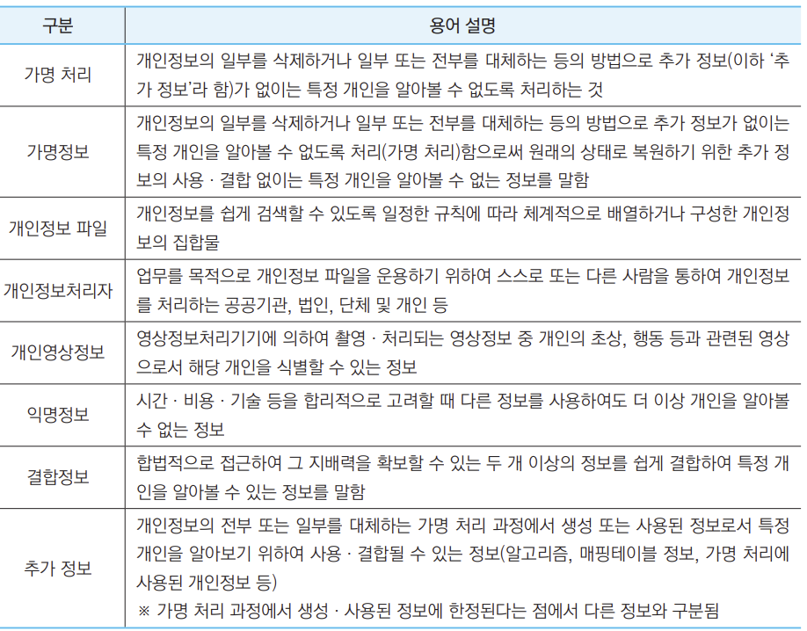
1.5.1 개인정보 보호법
개인정보관련 용어

Slide 22
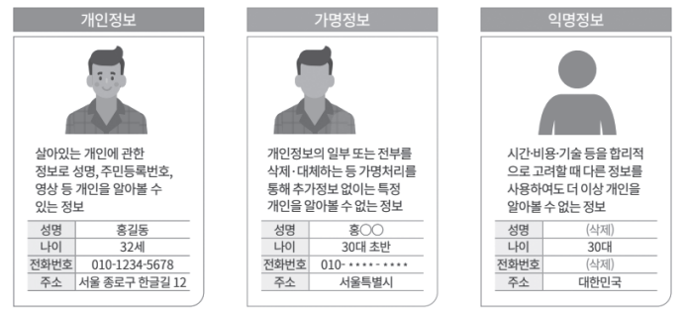
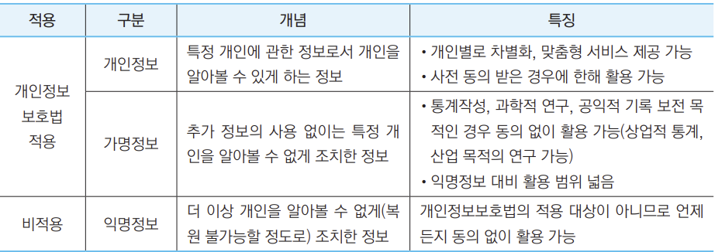
1.5.1 개인정보 보호법

Slide 23
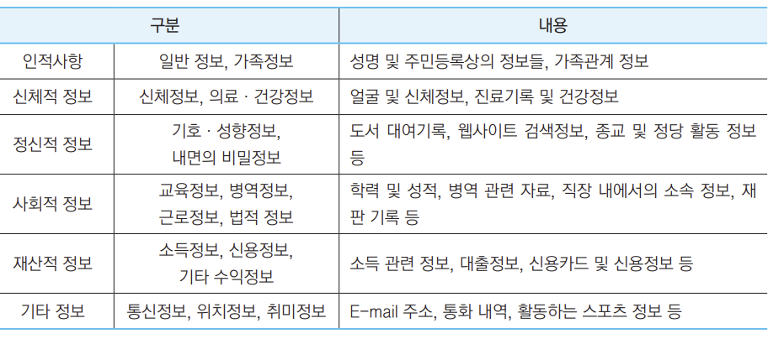
1.5.2 개인정보의 유형
다른 정보와 결합하여 개인을 식별하거나 식별할 수 있다고 인정되면 개인정보로 인정됨.
그러나 다른 정보와 결합가능성이 전혀 없어서 개인을 식별하지 않거나 식별할 수 없는
정보의 경우에는 개인정보로 인정할 수 없다.

Slide 24
1.5.3 개인정보의 사례와 판례
▪ 사람이 아닌 사물에 관한 정보는 원칙적으로 개인정보에 해당하지 않지만, 해당 사물 등의 제조자 또는 소유자 등을 나타내는 정보는 개인정보에 해당함.
(※ 특정 건물이나 아파트의 소유자가 자연인인 경우, 그 건물이나 아파트의 주소가 특정 소유자를 알아보는데 이용된다면 개인정보에 해당함)
▪ ‘개인에 관한 정보’는 반드시 특정 1인에 관한 정보를 말하는 것은 아니고, 직·간접적으로 2인 이상에 관한 정보는 각자의 정보에 해당함.(※ SNS에 단체 사진을 올린다면 사진의 영상정보는 사진에 있는 인물 모두의 개인정보에 해당함. 의사가 특정 아동의 심리치료를 위해 진료 기록을 작성하면서 아동의 부모 행태 등을 포함하였다면 그 진료기록은 아동과 부모 모두의 개인정보에 해당함. 그렇지만, 특정 개인에 관한 정보임을 알아볼 수 없도록 통계적으로 변환된 ‘○○기업 평균연봉’, ‘○○대학 졸업생 취업률’등은 개인정보에 해당하지 않음)

Slide 25
1.5.3 개인정보의 사례와 판례
▪ 영상정보처리기기에 의하여 촬영·처리되는 영상정보 가운데 개인의 초상, 행동 등과 관련된영상으로서 해당 개인을 식별할 수 있는 “개인영상정보”는 개인정보에 해당함. 따라서 CCTV및 네트워크 카메라 이외의 카메라, 휴대전화, 블랙박스 등 영상정보처리기기에 의하여 촬영·처리되는 개인의 초상, 행동 등과 관련된 영상으로 해당 개인을 식별할 수 있는 영상정보는“개인영상정보”에 해당하지는 않지만, 개인정보로서 보호됨
[판례] 휴대전화번호 뒤 4자리는 개인정보인가?
휴대전화번호 뒷자리 4자만으로도 그 전화번호 사용자가 누구인지를 식별할 수 있는 경우가 있고, 특히 그 전화번호 사용자와 일정한 인적 관계를 맺어온 사람이라면 더더욱 그러할 가능성이 높으며, 설령 휴대전화번호 뒷자리 4자만으로는 그 전화번호 사용자를 식별하지 못한다 하더라도 그 뒷자리 번호 4자와 관련성이 있는 다른 정보(생일, 기념일, 집 전화번호, 가족 전화번호, 기존 통화내역 등)와 쉽게 결합하여 그 전화번호 사용자가 누구인지를 알아볼 수도 있다

Slide 26
1.5.3 개인정보의 사례와 판례
[판례] 이메일주소는 개인정보인가?
이메일 주소는 당해 정보만으로는 특정 개인을 알아볼 수 없을지라도 다른 정보와 용이하게 결합할 경우 당해 개인을 알아볼 수 있는 정보라 할 것이므로 「정보통신망 이용촉진 및 정보보호 등에 관한 법률」 제2조 제1항 제6호에서 정한 ‘개인정보’에 해당한다(서울중앙지방법원2007. 2. 8. 선고 2006가합33062,53332 판결).
[판례] 아이디와 비밀번호는 개인정보인가?
아이디와 비밀번호 등 식별부호는 실제 공간과는 달리 익명성이 통용되어 행위자가 누구인지명확하게 확인하기 어려운 가상공간에서 그 행위자의 인격을 표상한다고 할 것이므로, 개인에관한 정보로서 당해 개인을 알아볼 수 있는 정보, 즉 정보통신망법 제2조 제1항 제6호에서 정한 개인정보에 해당한다(서울중앙지법 2007.1.26.선고 2006나12182 판결).
[의결례] 블랙박스로 촬영된 영상정보의 개인정보파일 해당하는가?
‘개인정보 파일’이란 개인정보를 쉽게 검색할 수 있도록 규칙에 따라 체계적으로 배열하거나 구성한 개인정보의 집합물을 말하는데(「개인정보 보호법」제2조 제3호 참조), 블랙박스로 촬영된 영상정보는 촬영일시 등에 따라 체계적으로 배열하여 저장되므로 개인정보파일에 해당한다 할 것이다(의결례 제2017-13-100호).

Slide 27
1.5.4 개인정보의 수집과 이용
개인정보 보호법에 따른 개인정보의 처리의 세부적인 사항을 규정하는 표준 개인정보 보호지침(시행 2024년 1. 4.)의 개인정보의 수집•이용(제 6조) 중 인터넷 상의 정보에 관한 내용
• 개인정보의 “수집”이란 정보주체로부터 직접 이름, 주소, 전화번호 등의 개인정보를 제공받는 것뿐만 아니라 제3자로부터 정보주체에 관한 모든 형태의 개인정보를 취득하는 것을 말함. 다만, 인터넷 등에 공개된 자료의 경우 이에 해당하지 않음.
• 인터넷 홈페이지 등 공개된 매체, 장소 등에 정보주체가 자신의 개인정보를 수집·이용해도 된다는 명시적인 동의의사를 표시하거나, 홈페이지의 성격, 게시물 내용 등에 비추어 사회 통념상 동의의사가 있었다고 인정되면*, 해당 정보주체의 개인정보는 동의 없이 수집·이용 가능.

Slide 28
1.5.4 개인정보의 수집과 이용
통계처리를 위한 데이터의 수집과 이용에 대한 다음의 내용은 개인정보보호 가이드라인(통계작성 편)
개인정보보호 가이드라인 통계작성편(개인정보보위원회, 2023. 11)에서 발췌
▪ 통계업무 시 개인정보 보호법(이하 ‘보호법’) 적용을 포괄적으로 배제하던 보호법 제58조제1항 제1호*가
삭제됨에 따라 보호법 규정이 통계업무에 전면 적용(2023.9.15. 시행)
▪ 통계법에 개인정보의 처리 및 보호에 관하여 특별한 규정이 있는 경우에는 통계법을 적용하고, 특별한 규정이 없는 경우에는 보호법을 적용
▪ 개인정보의 처리 목적을 명확히 하고, 필요 최소한의 개인정보만을 적법하고 정당하게 수집·이용해야 함(보호법 제3조)
▪ 처리목적에 필요한 범위에서 적합하게 처리하고 안전하게 관리

Slide 29
1.5.4 개인정보의 수집과 이용
• 고유식별정보, 민감정보 민감정보는 법령 근거나 정보주체의 동의에 따라 처리
·고유식별정보: 주민등록번호, 여권번호, 운전면허번호, 외국인등록번호
·민감정보: 사상·신념, 노동조합·정당의 가입·탈퇴, 정치적 견해, 건강, 성생활 등에 관한 정보,
유전정보, 범죄경력정보, 신체적·생리적·행동적 특징에 관한 정보로서 특정 개인을 알아볼 목적으로 일정한 기술적 수단을 통해 생성한 정보, 인종이나 민족에 관한 정보

Slide 30
1.5.5 마이데이터
마이데이터 : “정보주체인 개인이 본인의 정보를 적극적으로 관리, 통제하고, 이를 신용관리, 자산관리, 나아가 건강관리까지 개인 생활에 능동적으로 활용하는 일련의 과정”
즉, 정보주체를 중심으로 산재된 개인데이터를 한 곳에 모아 개인이 직접 열람하고 저장하는 등 통합 관리하고, 이를 활용하는 일련의 과정.

Slide 31
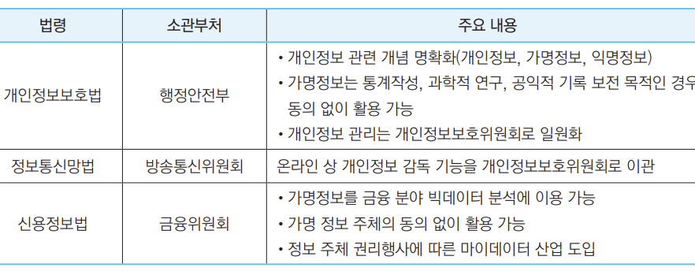
1.5.5 마이데이터
2020년 8월 개정된 데이터3법으로 인해 법적으로 마이데이터 산업이 가능해졌는데 이 중에서
마이데이터와 직접적으로 연관이 있는 법안은 “신용정보법”인데 이 개정안에 ‘개인신용정보
전송요구권’이 포함되었기 때문이다,

Slide 32
1.5.5 마이데이터
마이데이터는 자신에 관한 정보가 언제 누구에게 어느 범위까지 알려지고
또 이용되도록 할 것인지를 개인이 스스로 결정할 수 있는 권리인
'개인정보 자기결정권'과 제3자에게 이를 관리할 수 있도록 허용하는
'개인정보 이동권'을 기반으로 한다.

Slide 33
1.5.5 마이데이터
개인에게 ‘개인정보자기결정권’을 보장하는 기본 원칙은 다음과 같다.
• 개인은 언제든지 본인의 개인데이터에 접근할 수 있고, 그 데이터를 제3자에게 보내거나 활용하게 할 수 있다.
• 개인이 개인데이터를 요청하면 개인데이터 보유자는 해당 데이터를 안전하고 쉽게 이용할 수 있는 형식으로 개인에게 제공해야 한다.
• 개인데이터를 사용하고자 하는 제3자는 필요할 때마다 개인에게 동의를 받아야 한다.
• 개인은 자신의 데이터가 어떻게 수집 및 사용되었는지 투명하게 확인할 수 있어야 한다.
• 개인이 원한다면 개인데이터 보유자는 데이터를 바로 삭제해야 한다.

Slide 34
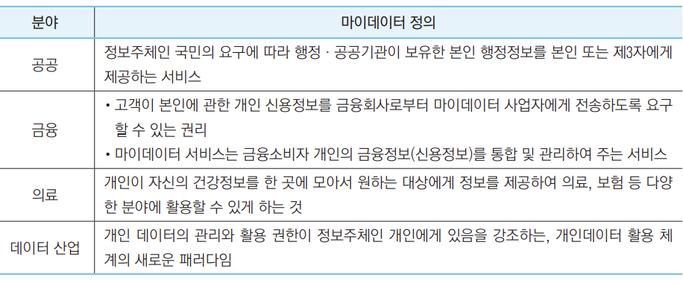
1.5.5 마이데이터
공공, 금융, 의료 및 데이터 산업에서의 마이데이터 개념

Slide 35
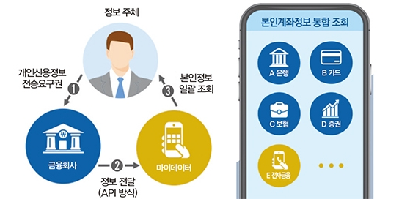
1.5.5 마이데이터
은행 정보(계좌, 이체, 대출 등)와 신용카드 정보(사용 내역 및 금액)의 금융 데이터 주인이 금융 회사가 아닌 개인이므로 개인의 동의(요청)하에 여러 금융 회사에 분산되어 있는 금융 정보를 통합적으로 관리

Slide 36
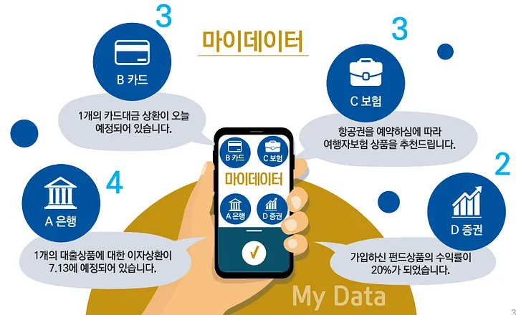
1.5.5 마이데이터
마이데이터를 통한 신용정보관리

Slide 37
1.5.5 마이데이터
마이데이터를 통해 각 금융사에 흩어진 자신의 자산정보를 한곳에서 확인하고 관리할 수 있게 됨에 따라 이를 바탕으로 개인 맞춤형 자산관리와 컨설팅 등의 서비스를 제공받을 수 있다.
마이데이터는 개인데이터의 활용처와 활용범위 등에 대한 정보주체의 능동적인 의사결정을 지원함으로써 개인정보 자기결정권을 보장. 이를 통해 개인은 마이데이터 서비스의 개인데이터 활용방식과 수익분배 등의 과정에 더욱 적극적으로 참여할 수 있다.
또한, 제휴를 맺은 기관 또는 기업 간에만 개인데이터 공유가 가능했던 기존의 환경에서 동의 기반 데이터 제공을 통해 맞춤 서비스가 성장할 수 있는 토대를 마련하여 데이터 산업 발전에 기여한다.

Slide 38
[단원정리] 빅데이터란?
빅데이터는 기존에 데이터를 처리하는 응용 소프트웨어로는 수집하거나 저장 및 분석하기 어려운 방대한 양의 데이터를 의미하며 이러한 데이터로부터 가치를 추출하고, 결과를 분석하는 기술을 말한다.
빅데이터는 정치, 경제, 사회, 문화, 과학, 의학 등의 전체 영역의 모든 분야에서 우리에게 가치가 있고 의미 있는 정보를 제공하고 있으며, 날로 그 중요성이 높아지고 있다.

Slide 39
[단원정리] 빅데이터란?
그러나 빅데이터는 수많은 사람의 정보로 구성되므로 인터넷을 사용하면서 남긴 데이터를 무분별하게 수집하거나, 보안상의 문제로 개인정보가 유출될 때 사생활이 침해될 수 있으므로 빅데이터의 사용 전에 전제가 되어야 하는 것은 무분별한 개인의 정보를 보호하고, 윤리적인 문제점을 고려해야 한다.
빅데이터는 규모(Volume), 속도(Velocity), 다양성(Variety), 정확성(Veracity),
가치(Value)의 5V의 특성을 갖는다.

Slide 40
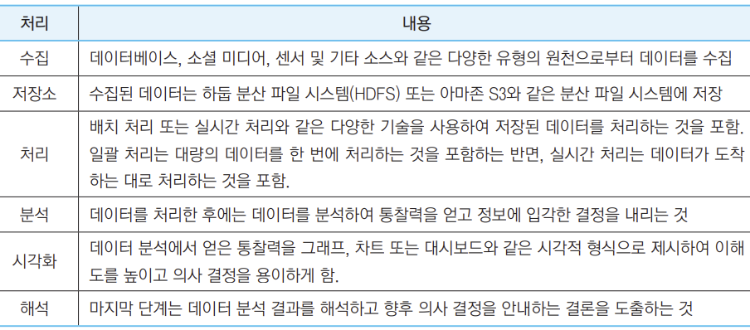
[단원정리] 빅데이터처리와 분석
빅데이터 처리 프로세스가 항상 선형적인 것은 아니며, 구체적인 사용 사례와 요구 사항에 따라 서로 다른 단계를 반복하거나 동시에 수행할 수 있다.

Slide 41
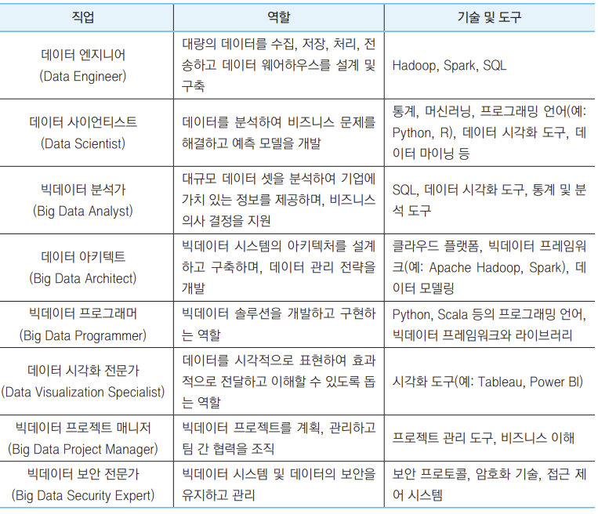
[단원정리] 빅데이터 관련 직업분류

Slide 42
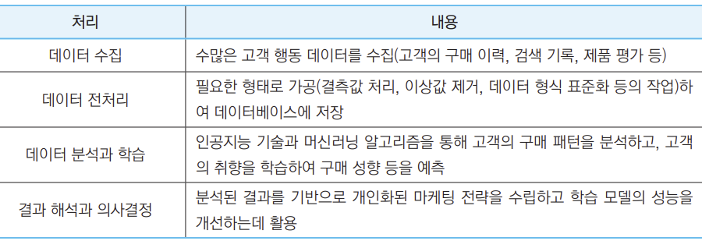
[단원정리] 빅데이터와 인공지능
빅데이터는 인공지능의 학습과 발전을 위한 연료 역할을 하고 있고, 인공지능은 이러한 데이터를 분석하고 활용하여 지능적인 결정을 내리는 기술이므로 빅데이터와 인공지능은 상호 보완적인 관계에 있다.
온라인 쇼핑몰을 운영하는 전자상거래 기업이 매출 실적을 높이기 위해 빅데이터와 인공지능을 활용할 때 다음과 같은 과정으로 이루어진다.

Slide 43
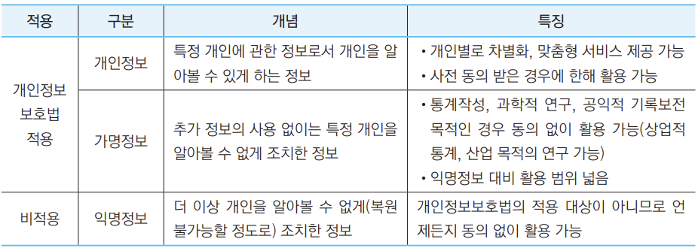
[단원정리] 개인정보보호와 정보활용
개인정보는 현대사회에서 인터넷 상의 정보조회 및 정보교환, 마케팅과 상거래를 포함한 금전적 금융적 거래에 있어서 중요한 요소로서 기능을 히고 있으나, 의도적으로 악용되거나 유출될 경우에 개인의 사생활은 물론 안전과 재산에 피해를 줄 수 있기 때문에 그 중요성이 날로 강조되고 있다.

Slide 44
[단원정리] 개인정보와 마이데이터
마이데이터는 개인데이터의 활용처와 활용범위 등에 대한 정보주체의 능동적인 의사결정을 지원함으로써 개인정보 자기결정권을 보장하고, 이를 통해 개인은 마이데이터 서비스의 개인데이터 활용방식과 수익분배 등의 과정에 더욱 적극적으로 참여할 수 있다.

